Slide 1

АО «Россельхозбанк»
Государственная программа
«Комплексное развитие сельских территорий»

Slide 2

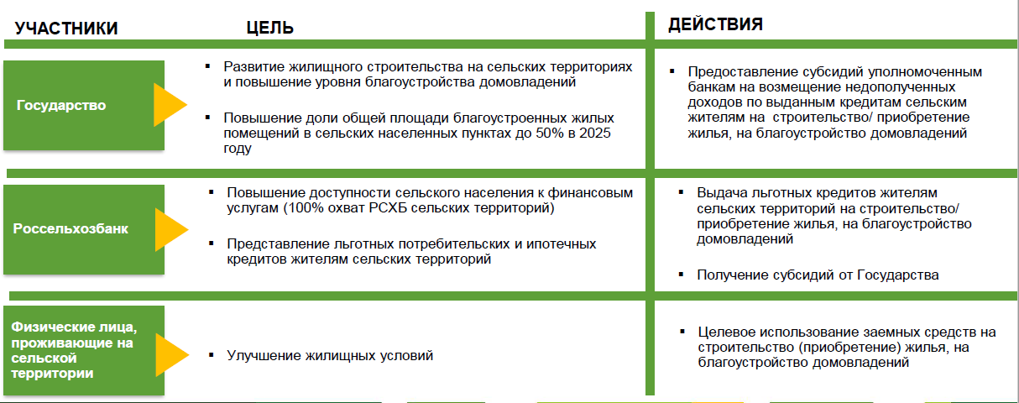
Государственная программа
«Комплексное развитие сельских территорий»
Государственная программа «Комплексное развитие сельских территорий» (далее –Государственная программа КРСТ) утверждена Постановлением Правительства Российской Федерации от 31.05.2019 № 696.
АО «Россельхозбанк» является участником реализации подпрограммы подпрограммы «Создание условий для обеспечения доступным и комфортным жильем сельского населения»

Slide 3







Потребительский кредит с государственной поддержкой для жителей села
Кредит с льготной процентной ставкой на благоустройство домовладений
Требования к Заемщику
Возраст от 23 до 65 лет (вкл.) на момент окончания кредита
Постоянная регистрация на сельской территории (сельской агломерации)
Цель кредита
Приобретение и монтаж по договору подряда, заключенному с подрядной организацией, оборудования для обеспечения централизованных/автономных коммуникаций
до 40% кредита на приобретение оборудования/ стройматериалов без заключения договора подряда (по договору купли-продажи)
электроснабжение*
водоснабжение* (в том числе на оплату услуг подрядной организации по бурению водозаборных скважин) и водоотведение*
Сумма кредита**
от 30 тыс. руб. до 700 тыс. руб.
для проживающих на сельских территориях (сельских агломерациях) субъектов Российской Федерации, входящих в состав Дальневосточного федерального округа и Ленинградской области
отопление*
газоснабжение* (в газифицированных районах)
*жилых домов (помещений), расположенных на сельских территориях (сельских агломерациях)
от 30 тыс. руб. до 500 тыс. руб.¹
в остальных случаях
Ремонт жилых домов (помещений), расположенных на сельских территориях (сельских агломерациях), по договорам подряда, заключенным с подрядными организациями
Срок кредита
от 6 до 60 мес. (вкл.)
если Заемщик работает по срочному трудовому договору, то срок кредитования не превышает срока действия трудового договора
Лимит кредита
1,4 млн ₽ (вкл.) для сельских жителей Ленобласти и ДФО
1,0 млн ₽ (вкл.) для сельских жителей прочих субъектов
1 - количество кредитов, доступных по продукту: единожды на каждую из целей (совокупно 2 кредита)

Slide 4
Сделайте несколько простых шагов и получите потребительский кредит по льготной процентной ставке
ПОДАЙТЕ ЗАЯВКУ НА ЛЬГОТНЫЙ КРЕДИТ
в любом офисе Банка
  1
предъявите паспорт с постоянной регистрацией на сельской территории (сельской агломерации) и документы, подтверждающие финансовое состояние и трудовую занятость
сообщите работнику банка номер СНИЛС
либо через платформу «Свое Село» (мобильное приложение или сайт)
  2
ПОСЛЕ ПОЛУЧЕНИЯ ПОЛОЖИТЕЛЬНОГО РЕШЕНИЯ ПО ЗАЯВКЕ НА КРЕДИТ
выберете любую подрядную организацию/продавца по вашим критериям
заключите с ней договор подряда/купли-продажи на благоустройство жилого дома (помещения), расположенного на сельских территориях (сельских агломерациях)
  3
В ДЕНЬ ПОЛУЧЕНИЯ КРЕДИТА
принесите договор подряда/договор купли-продажи (при наличии)
подпишите кредитный договор и получите кредит (кредитные средства будут направлены на счет подрядной организации, указанной в договоре подряда/продавца, указанного в договоре купли-продажи)
предоставьте документ о целевом назначении кредита, адресе дома, подрядной организации/продавца
После приобретения и монтажа оборудования/выполнения работ - предоставьте подтверждающий документ (акт выполненных работ, акт приема-передачи товаров и выполненных работ, и т.п. по договору подряда) в сроки, предусмотренные договором подряда/купли-продажи и кредитным договором. Своевременное предоставление документа является обязательным условием участия в Программе субсидирования и применения льготой процентной ставки.

Slide 5

Потребительский кредит с государственной поддержкой для жителей села
Предварительный расчёт для услуги «Газификация»
Сумма кредита
84 000 руб.
Срок кредита
3 года
5 лет
Ежемесячный платёж
2 517 руб.
1585 руб.

Slide 6
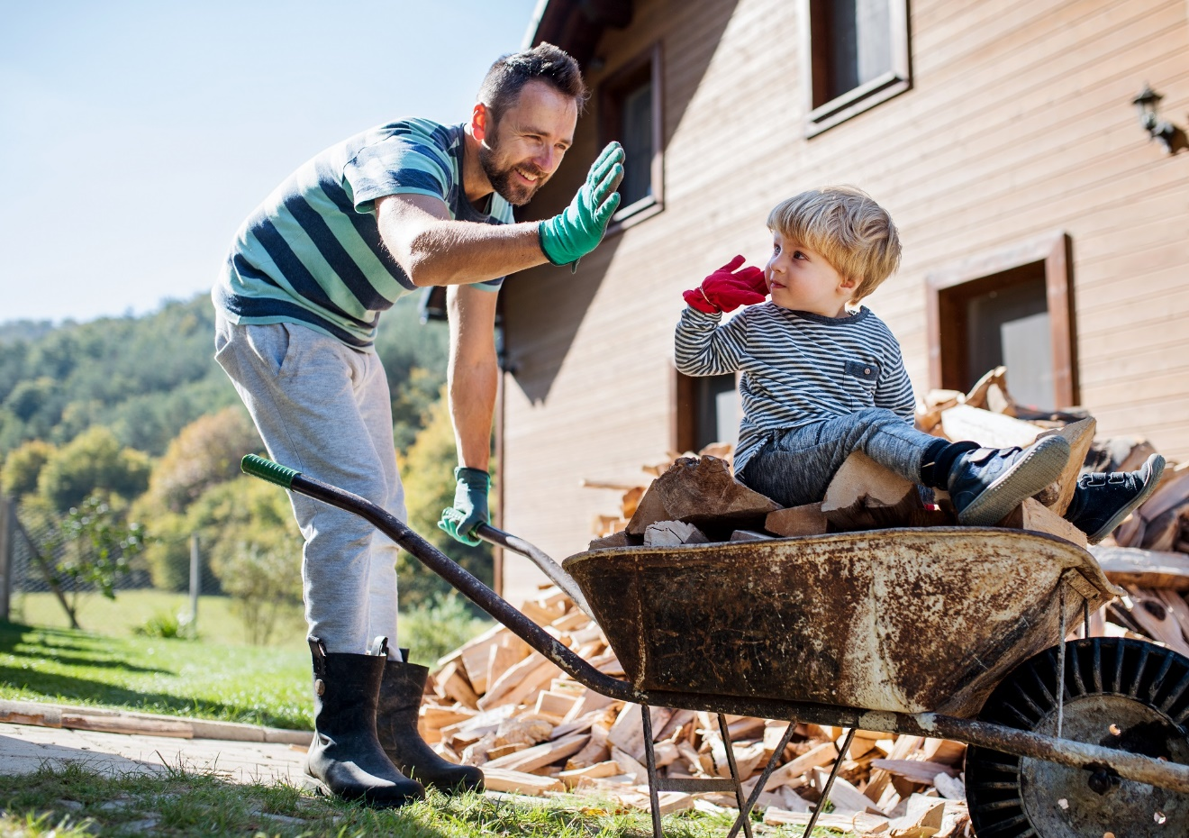
Потребительский кредит с государственной поддержкой для жителей села
Предварительный расчёт для услуги
Сумма кредита на 5 лет
500 000 руб.
Процентная ставка
3,25%*
5 %
Ежемесячный платёж
9 040 руб.
9 436 руб.
*при наличии личного страхования

Slide 7






ИПОТЕКА
Требования к клиентам
Гражданство | Только граждане РФ
Возраст | от 21 до 65 лет до 75 лет при привлечении созаемщика возрастом до 65 лет
Стаж работы | 3 месяца на последнем (текущем) месте работы не менее 1 года общего стажа за последние 5 лет.
Созаемщики | Любые физические лица
Пакет документов для заявки Подтверждение дохода | ПАСПОРТ СНИЛС ИНН Запрос доходов через гос. услуги (по ПФР) при наличии подтвержденной учетной записи на гос услугах ИЛИ 2 НДФЛ/справка по форме Банка заверенная копия трудовой книжки/электронная трудовая книжка

Slide 8

СЕЛЬСКАЯ ИПОТЕКА
ИПОТЕЧНЫЙ КРЕДИТ С ГОСУДАРСТВЕННОЙ ПОДДЕРЖКОЙ НА ПРИОБРЕТЕНИЕ ИЛИ СТРОИТЕЛЬСТВО ОБЪЕКТОВ НЕДВИЖИМОСТИ НА СЕЛЬСКИХ ТЕРРИТОРИЯХ
СУММА КРЕДИТА
ДОПОЛНИТЕЛЬНЫЕ
ВОЗМОЖНОСТИ
6 млн. руб.
Оформление заемщиками-супругами двух кредитов
до 12 млн. руб. (ПВ от 40%)
ПЕРВЫЙ ВЗНОС
от 20%
ОБЯЗАТЕЛЬНЫЕ
ТРЕБОВАНИЯ
СРОК КРЕДИТА
до 25 лет (вкл.)
Регистрация всех участников сделки в приобретаемом объекте и подтверждение в течение 5 лет с момента государственной регистрации права собственности.
СЕЛЬСКАЯ ИПОТЕКА. ПОКУПКА
Приобретение жилого дома* или таунхауса * (дома блокированной застройки) по Договору купли-продажи (ДКП) у юридического лица (ЮЛ), ИП и физического лица (ФЛ)
*Срок эксплуатации дома:
Не более 5 лет - покупка жилого дома у физического лица
Не более 3 лет - покупка жилого дома у юридического лица
ХАРАКТЕРИСТИКИ ОБЪЕКТА НЕДВИЖИМОСТИ:
- Объект недвижимости должен находиться в сельской местности
- Пригоден для постоянного проживания
- Обеспечен коммуникациями (электроснабжение, водоснабжение, водоотведение, отопление);
- Фундамент: кирпич, бетон или камень
- Стены: камень, кирпич, бетон, дерево;

Slide 9

СЕЛЬСКАЯ ИПОТЕКА. СТРОИТЕЛЬСТВО
Цели кредитования:
Строительство жилого дома по договору подряда
Покупка земельного участка + строительство жилого дома по договору подряда
Строительство осуществляется аккредитованной в Банке подрядной организацией
Срок строительства не более 24-х месяцев
ТРЕБОВАНИЯ К УЧАСТКУ:
- Земельный участок должен находиться в сельской местности
- Наличие разрешения/уведомления на строительство
- Категория земель: ИЖС, ЛПХ
ПОРЯДОК ОПЛАТЫ ДОГОВОРА ПОДРЯДА
Денежные средства за строительство жилого дома направляются частями по факту завершения этапа строительства, подписания акта выполненных работ и предоставления фотографии выполненных работ:
- 30% - после подписания Договора подряда и сметы строительства,
30% - возведение фундамента,
40% - по факту завершения строительства жилого дома

Slide 10


Slide 11
Директор Псковского РФ
Дмитрий Анатольевич Алемасов
+7 (911) 847-7765
Зам. Директора Псковского РФ
Инна Алексеевна Залесская
+7 (911) 370-77-99
Начальник отдела розничных продаж
Евгения Андреевна Ведерникова
+7 (911) 361-5334
Начальник отдела Ипотеки
Дарья Владимировна Гашенко
+7 (951) 759-9767
Управляющий г. Новосокольники
Жанна Владимировна Кремкова
+7 (911) 364-8981
Управляющий пгт. Бежаницы
Ольга Александровна Прохорова
+7 (921) 112-2135
Управляющий г. Великие Луки
Алла Сергеевна Герасимова
+7 (911) 353-4383
Управляющий г. Дно
Андрей Александрович Иванов +7 (911) 361-4701
Управляющий г. Невель
Андрей Александрович Громницкий
+7 (911) 367-7956
Руководитель направления г. Остров
Ольга Викторовна Иванова
+7 (911) 378-7749
Управляющий г. Псков
Татьяна Петровна Иванова
+7 (921) 216-4929

Slide 12
ОФИСЫ:
1.Псков, ул. Некрасова, 44А и ул. Народная, 21;
2. г. Великие Луки, Октябрьский проспект д.29/45
3. г. Новосокольники, ул. Тихмянова, д.9 (оф.1001)
4. п. Бежаницы, ул. Смольная, д.6А
5. г. Дно, ул. Космонавтов, д.26
6. г. Печоры, ул. Свободы, д.34
7. г. Остров, ул. 25 Октября, д.34
8. г. Невель, ул. Ломоносова, д.5
9. г. Опочка, ул. Красноармейская, д.11
Спасибо за внимание!

